Slide 1


LGS NEDİR ?
(15 Haziran 2025, Pazar)
ELBİSTAN
REHBERLİK
ve
ARAŞTIRMA
MERKEZİ
LGS ÖĞRENCİLERİNE YÖNELİK BİLGİLER

Slide 2
LGS NEDİR?
  SÖZEL BÖLÜM VE SAYISAL BÖLÜM OLMAK ÜZERE İKİ OTURUMDAN OLUŞUR.
  TOPLAM SORU SAYISI: 90
  İKİ OTURUM TOPLAM: 155 DK

Slide 3

SÖZEL OTURUM:
  TÜRKÇE: 20 SORU
  TC İNKILAP TARİHİ: 10 SORU
  DİN KÜLTÜRÜ VE AHLAK BİLGİSİ: 10 SORU
  İNGİLİZCE: 10 SORU
1. OTURUM: 75 DK
SAYISAL OTURUM:
  MATEMATİK: 20 SORU
  FEN BİLİMLERİ: 20 SORU
2. OTURUM: 80 DK

Slide 4


Slide 5
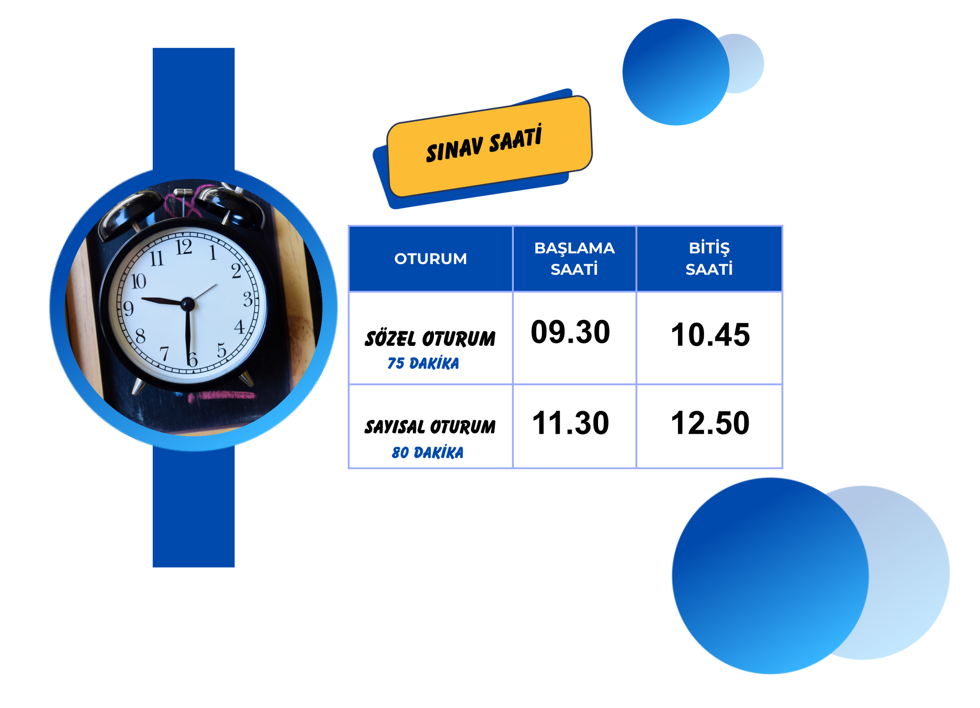

Slide 6




KAT SAYI
TÜRKÇE
FEN BİLİMLERİ
MATEMATİK
4
BİR SINAVDA HER NET BAŞINA ALINAN PUANA DENİLMEKTEDİR.
DİN KÜLTÜRÜ
TC İNKILAP
İNGİLİZCE
1

Slide 7
SINAVA KATILIM GÖNÜLLÜLÜK
ESASINA DAYANIR.
SINAVDA SADECE
8.SINIF KONULARI ÇIKMAKTADIR.

Slide 8

TERCİH İŞLEMLERİ
MERKEZİ
YERLEŞTİRME
YEREL
YERLEŞTİRME
PANSİYONLU
OKULLAR

Slide 9


YEREL
YERLEŞTİRME
Yerel yerleştirme tercihi yapmak zorunlu olup, tercih yapmayan öğrencilere diğer tercih ekranları açılmayacaktır.
Ortaöğretim başarı puanına (OBP) göre öğrencilerin tercih yaptıkları bölümdür.

Slide 10
MERKEZİ
YERLEŞTİRME
Herhangi bir okula yerleşememesi durumunda; sınavsız öğrenci alan (yerel yerleştirme) okul tercihlerine göre yerleştirme işlemleri yapılır.
Öğrencilerin LGS sonuçlarına göre tercih yaptıkları bölümdür.

Slide 11
YETENEK SINAVIYLA
ALAN OKULLAR
Okullar sıralamayı Yetenek Sınavının %70'ini ve Ortaöğretim Başarı Puanının %30'unu baz alarak oluşturmaktadır.
Yetenek sınavı ile öğrenci alan okullara başvurular
e-okul üzerinden yapılmaktadır.

Slide 12

FEN LİSELERİ
SOSYAL BİLİMLER LİSELERİ
LİSE TÜRLERİ
ANADOLU LİSELERİ
ANADOLU İMAMHATİP LİSELERİ
ÇOK PROGRAMLI ANADOLU LİSELERİ
MESLEKİ VE TEKNİK ANADOLU LİSELERİ
YETENEK SINAVI İLE ALAN LİSELER

Slide 13
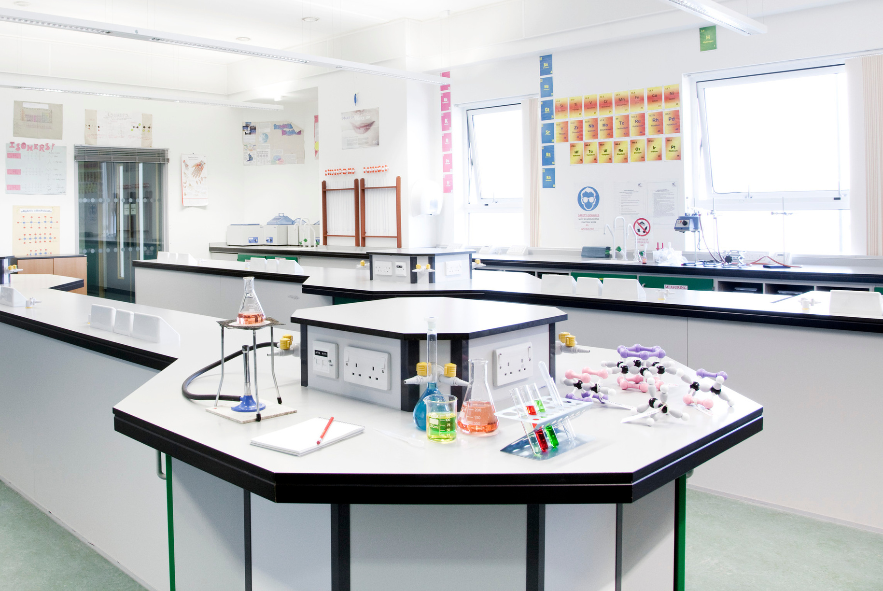
FEN LİSELERİ
FEN ve MATEMATİK alanlarındaki yetenekleri yüksek olan öğrencileri, matematik ve fen bilimleri alanlarında yükseköğrenime hazırlar.
Öğrenim süresi 4 yıldır.
Hazırlık olan okullarda
Hazırlık + 4 yıldır.

Slide 14
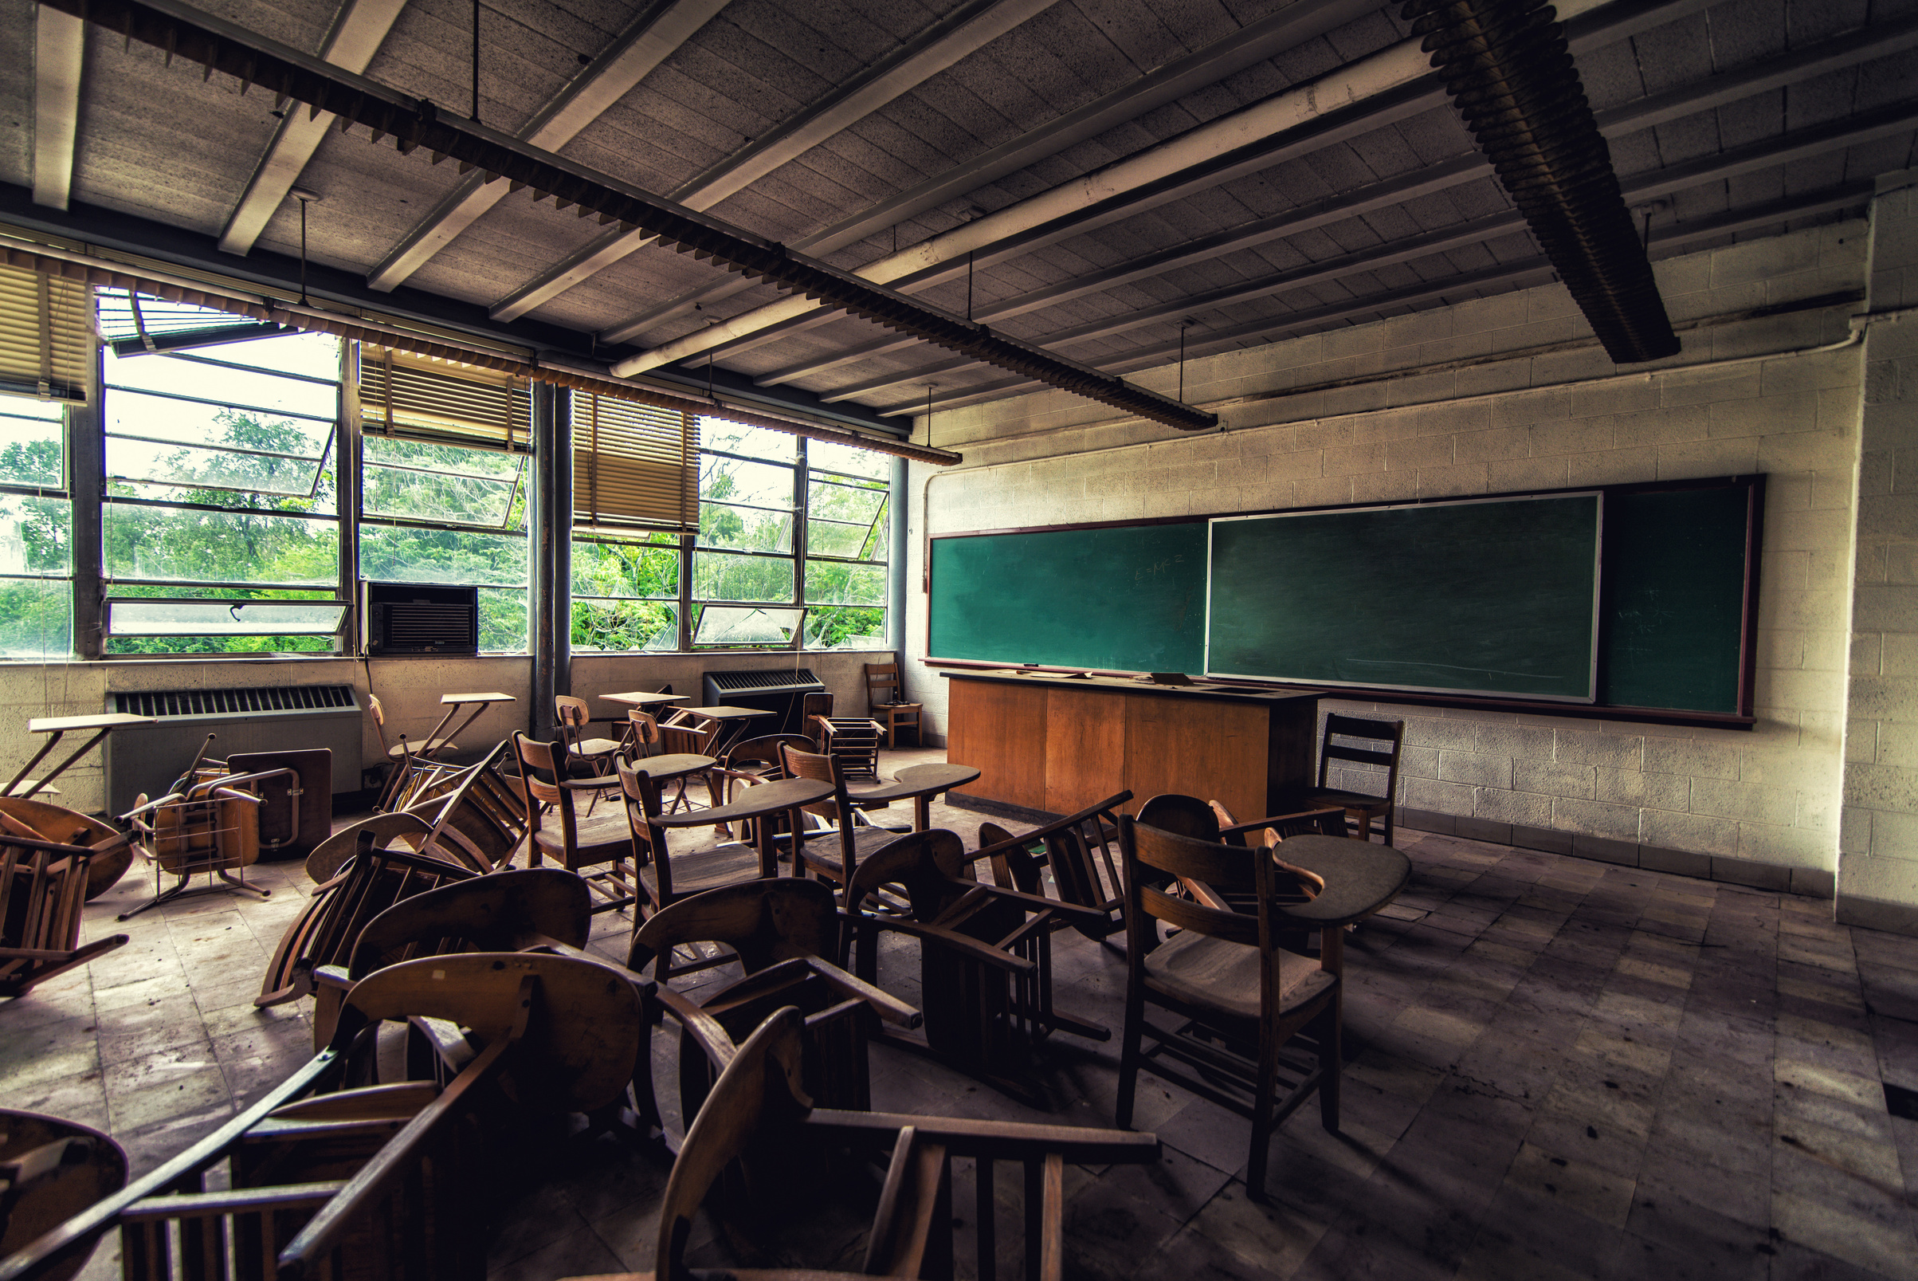

SOSYAL BİLİMLER LİSELERİ
Sosyal Bilimler ve Edebiyat alanında ihtiyaç duyulan nitelikli insanlar yetiştirir.
Öğrenim süresi 5 yıldır.

Slide 15
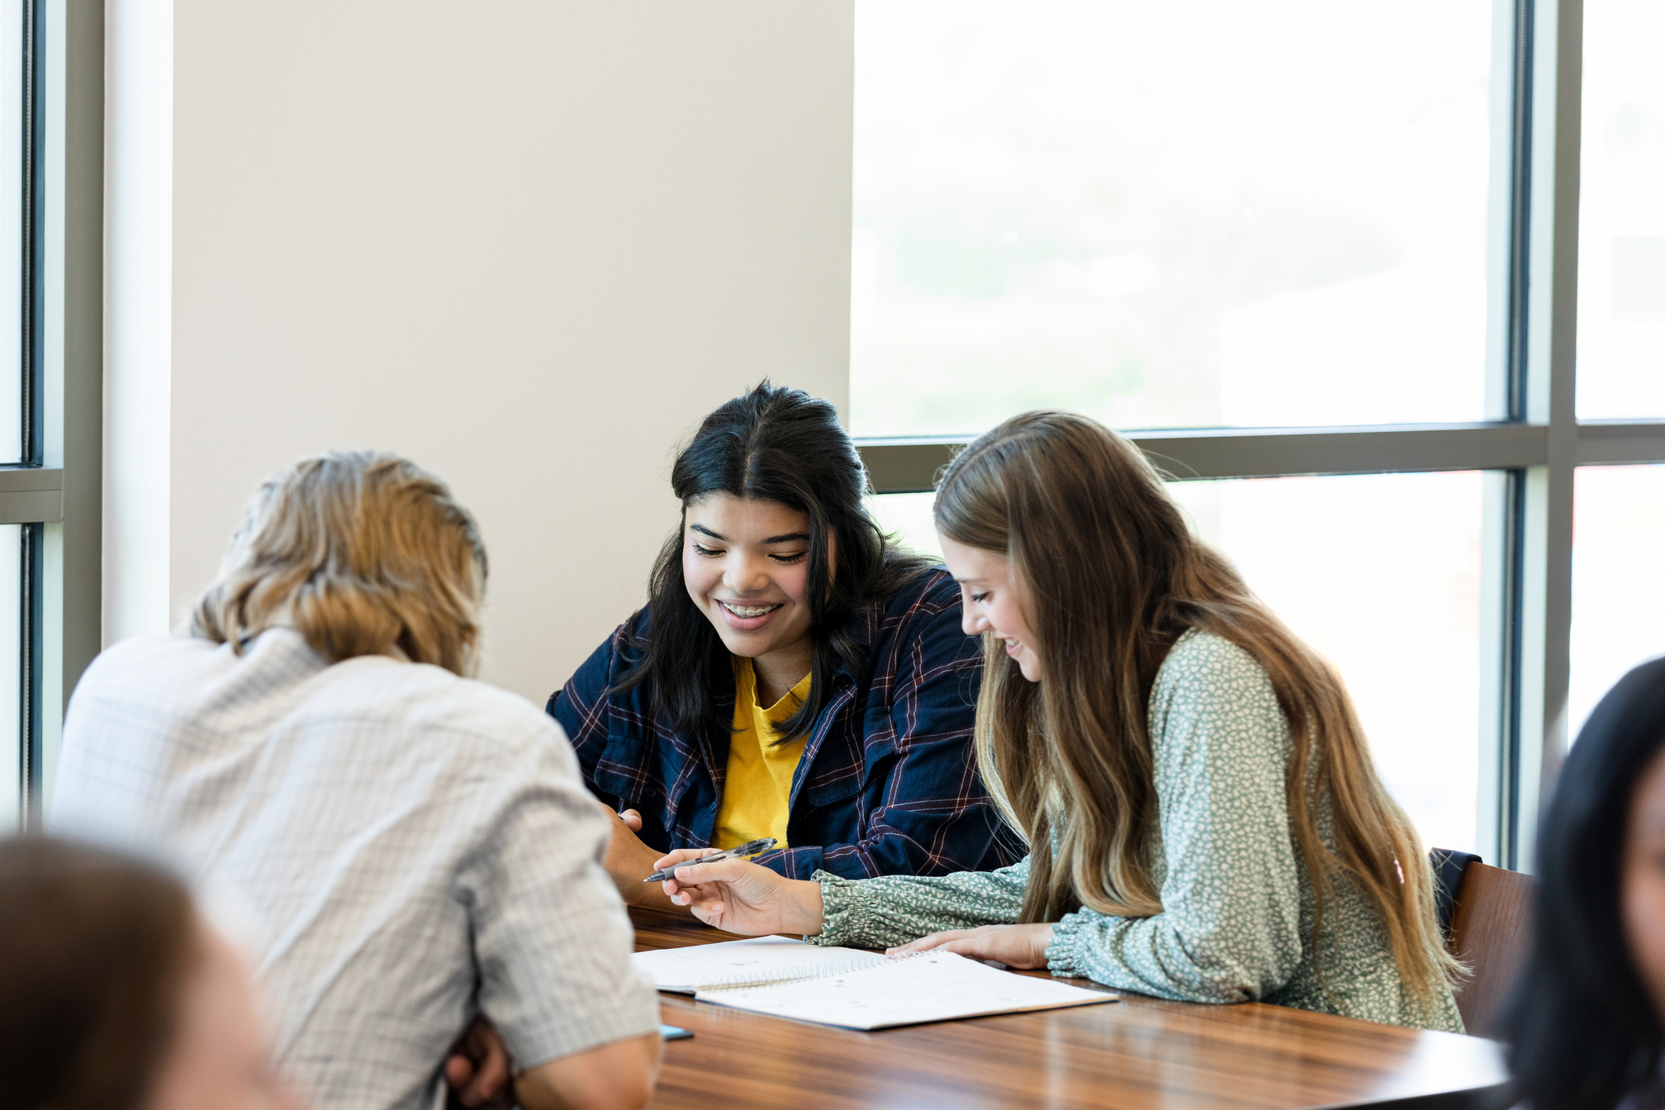
ANADOLU LİSELERİ
Öğrencilerin ilgi, yetenek ve başarılarına göre yükseköğrenim programlarına hazırlanmalarını, yüksek nitelikli insanlar yetiştirmesini amaçlar.
Puanla alan ve puansız olmak üzere 2'ye ayrılır.
Öğrenim süresi 4 yıldır.
Hazırlık olan okullarda Hazırlık + 4 yıldır.

Slide 16
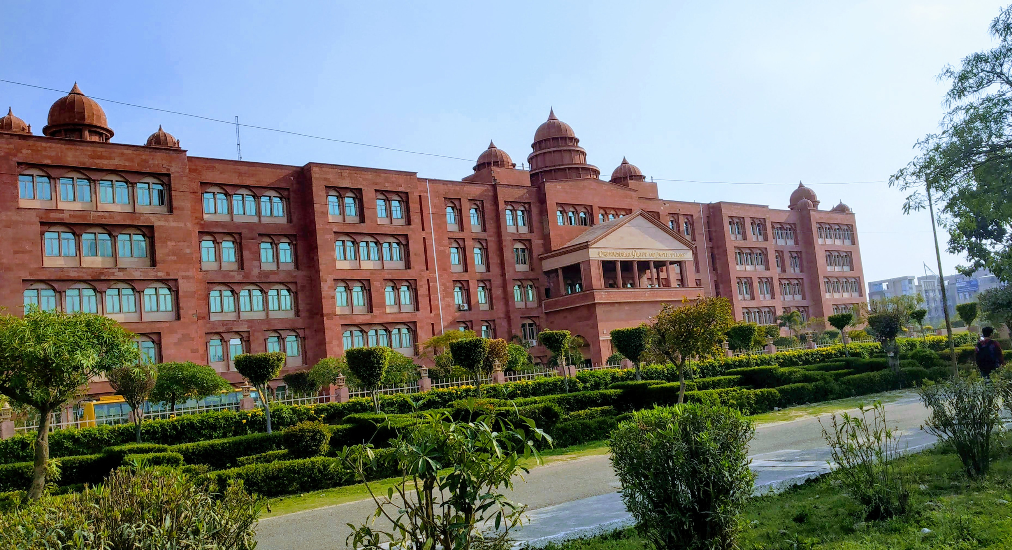
ANADOLU İMAM HATİP LİSELERİ
İmamlık, Hatiplik ve Kur’an Kursu Öğreticiliği konularında görevli elemanları yetiştirmek üzere açılmış hem mesleğe hem de yükseköğrenime hazırlayan kurumlardır.
Üniversite sınavlarında alanları ile ilgili tercih yapmaları durumunda ek puan verilir.
Öğrenim süresi 4 yıldır.

Slide 17


ÇOK PROGRAMLI ANADOLU LİSELERİ
Birden çok okul programının birlikte bir okulda yer aldığı okullardır.
3 ana program bulunmaktadır.
Anadolu Mesleki ve Teknik Programı
Anadolu Lisesi
Anadolu İmam Hatip Lisesi
Öğrenim süresi 4 yıldır.

Slide 18
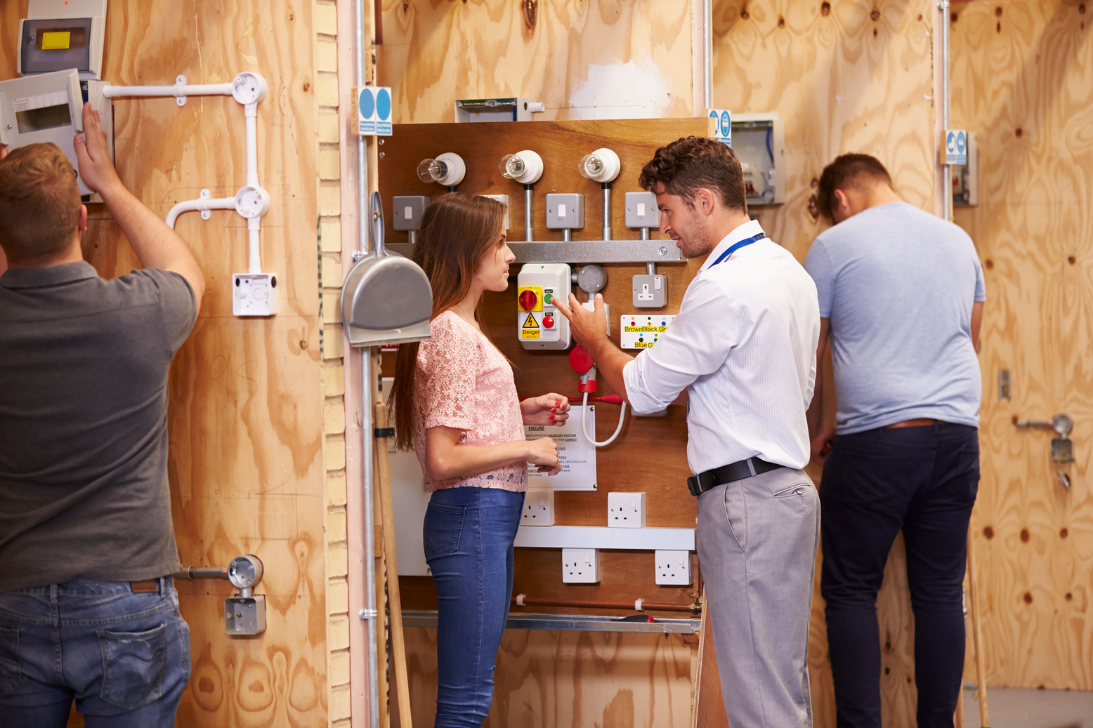
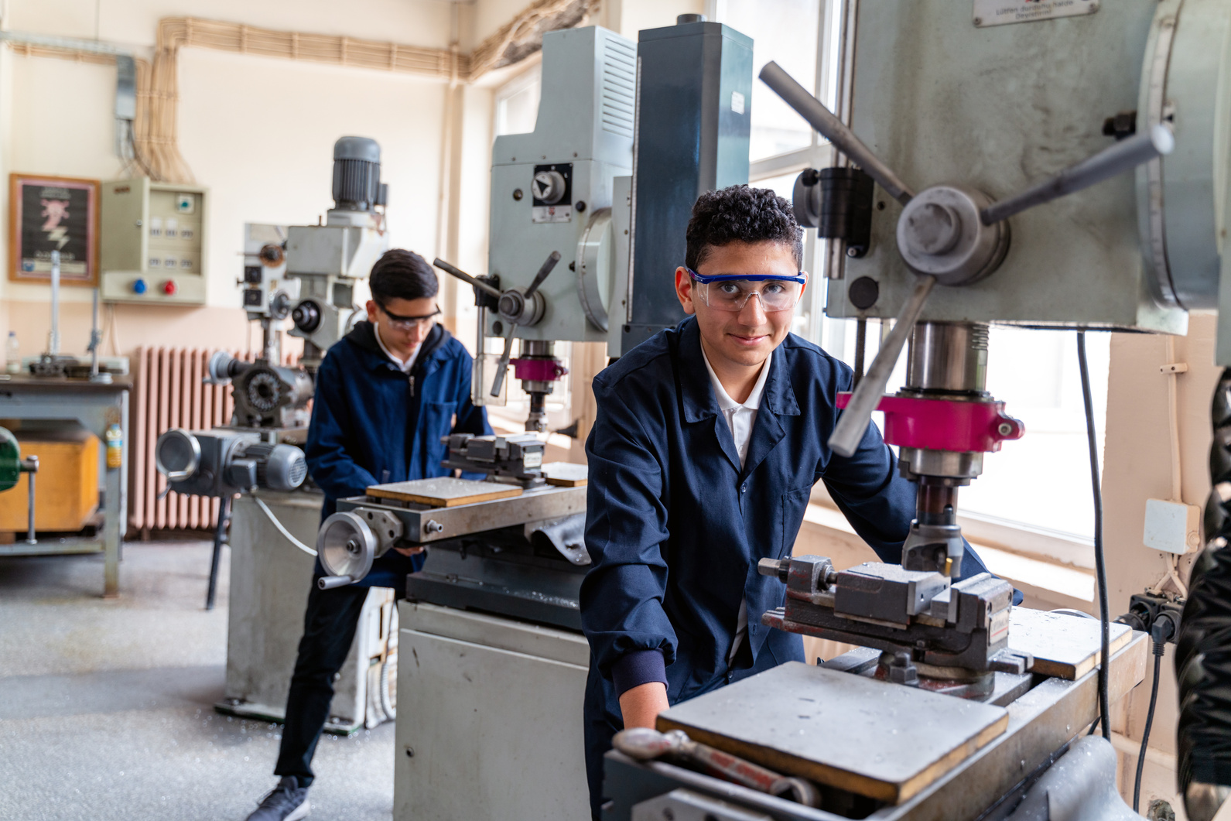
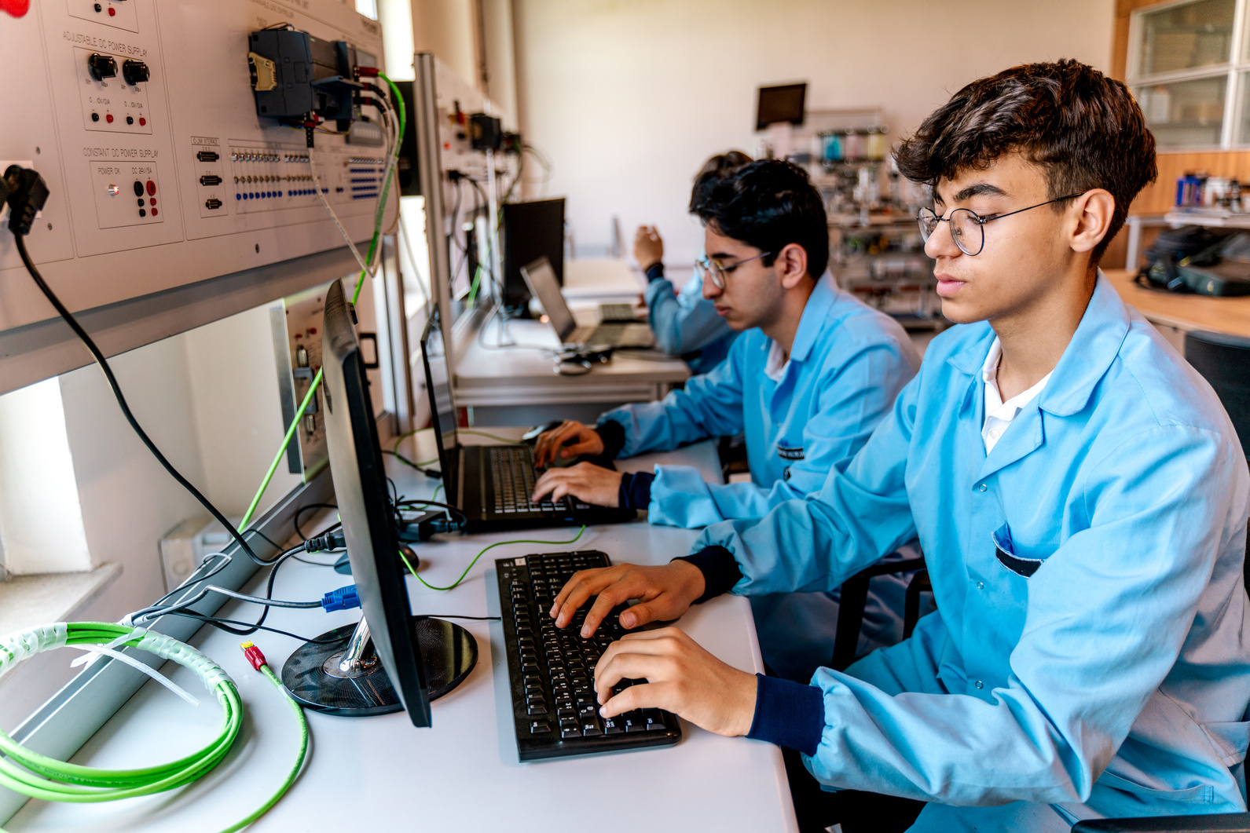
MESLEKİ VE TEKNİK ANADOLU LİSELERİ
Genel kültür dersleri ile birlikte endüstriyel teknik alanlarda mesleki formasyon verilmesini amaçlar. Öğrencileri hem hayata hem yükseköğrenime hazırlar.
Bu okulu bitiren öğrencilere ustalık belgesinin yetki ve sorumluluklarına sahip İŞYERİ AÇMA BELGESİ verilir. Ayrıca TEKNİSYEN unvanı ile istihdam edilirler.
Öğrenim süresi 4 yıldır.

Slide 19

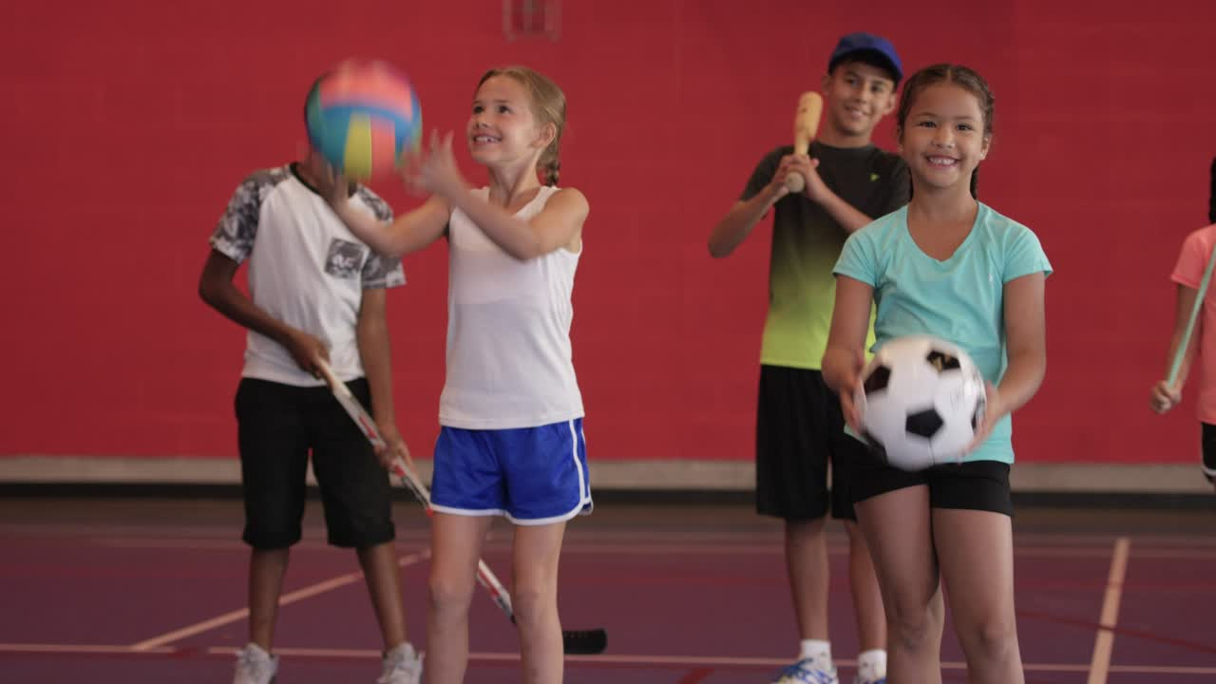
GÜZEL SANATLAR LİSELERİ
Güzel Sanatlar alanında yetenekli öğrenciler için açılan kurumlardır.
YETENEK SINAVI İLE ALAN LİSELER
SPOR LİSELERİ
Beden Eğitimi ve Spor alanında yetenekli öğrenciler için açılan kurumlardır.
Yetenek sınavının %70'i ve OBP’nin %30'u alınır.
Öğrenim süresi 4 yıldır.
Başvurular Haziran-Temmuz aylarında yapılır.

